Slide 1


HACKAThON enero 2025
Proyecto: Aplicación Móvil para la Conexión y Gestión de Materiales Reciclables en Ecuador fomentando la reutilización y la integración de puntos de reciclaje.
Equipo: EcoBot
Participantes: Dennys Lugmaña Kevin Chavez

Slide 2
A G E N D A
Alcance
Objetivos
Diseño de Alto Nivel
Estrategia de Implementación

Slide 3
A G E N D A
Alcance
Objetivos
Diseño de Alto Nivel
Estrategia de Implementación

Slide 4
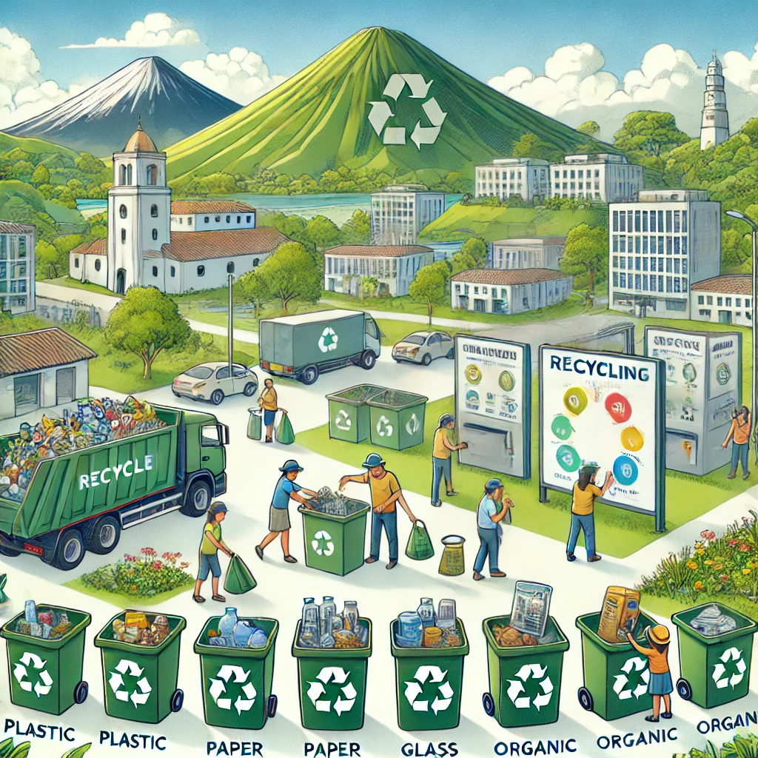
Antecedentes y Alcance
1.1 Antecedentes Políticas como el Código Orgánico del Ambiente (2017) y programas municipales de recolección diferenciada. Reducción de residuos, conservación de recursos naturales, apoyo a la economía local y mejora en la calidad de vida de miles de personas.

Slide 5
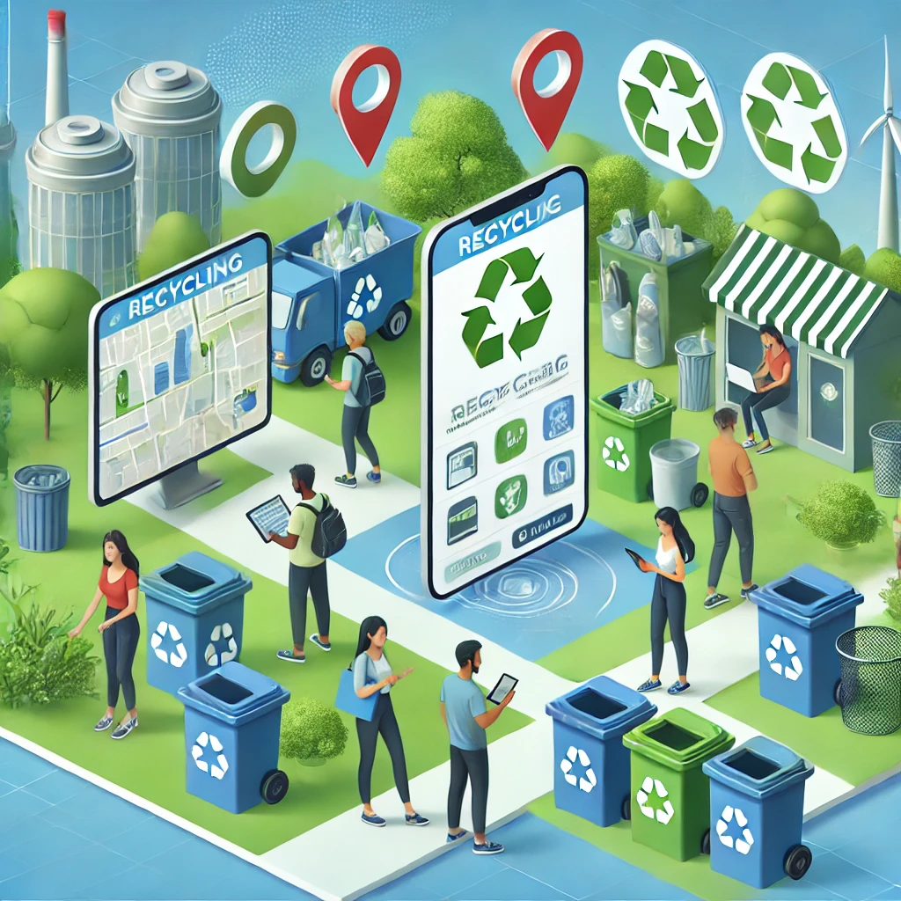
Antecedentes y Alcance
1.2 Alcance
Transformar la gestión de residuos mediante una aplicación móvil innovadora.
Funcionalidades: registro de usuarios, información sobre reciclaje y reutilización, geolocalización de puntos de reciclaje, y categorías específicas de materiales.
Enfoque en atraer socios estratégicos como Coca-Cola y supermercados, alineándose con objetivos de sostenibilidad y responsabilidad social.

Slide 6
A G E N D A
Alcance
Objetivos
Diseño de Alto Nivel
Estrategia de Implementación

Slide 7
con empresas e instituciones educativas para fomentar el uso de la aplicación y expandir su alcance.
Objetivos
1.1 Objetivo principal
Desarrollar una aplicación móvil innovadora que brinde información sobre los productos más comunes del reciclaje y fomente estrategias efectivas de reutilización. A través de una aplicación interactiva donde los usuarios podrán identificar materiales reciclables y reutilizables, para dar una segunda vida a los productos. Esto permitirá reducir el desperdicio, promover la economía circular y fomentar una mayor conciencia ambiental, ayudando a transformar materiales desechables en recursos útiles.
1.2 Objetivos Específicos
Desarrollar una interfaz de usuario intuitiva y amigable que facilite el registro y la navegación de los usuarios dentro de la aplicación.
Proporcionar información clara y accesible sobre los materiales más comunes del reciclaje, sus características y cómo pueden ser reutilizados de manera efectiva.
Implementar un sistema de geolocalización que permita a los usuarios encontrar puntos de reciclaje cercanos.

Slide 8
A G E N D A
Alcance
Objetivos
Diseño de Alto Nivel
Estrategia de Implementación

Slide 9
Diseño de Alto Nivel

Slide 10
A G E N D A
Alcance
Objetivos
Diseño de Alto Nivel
Estrategia de Implementación

Slide 11
Estrategia de Implementación

Slide 12


